Slide 1
Σπονδυλική Στήλη: Βασικές Γνώσεις
Βλοτινού Πηνελόπη
Επίκουρη Καθηγήτρια
Τμήμα Εργοθεραπείας
ΠαΔΑ

Slide 2
Προτεινομενο βιβλιο στον ευδοξο

Slide 3
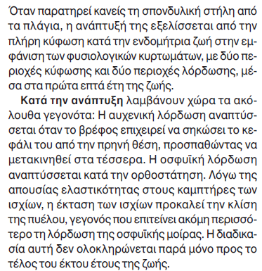
Ανάπτυξη και Δομή της Σπονδυλικής Στήλης

Slide 5
Η ιδανική καμπυλότητα της σπονδυλικής στήλης έχει καθοριστεί με τη βοήθεια υπολογιστή. Στην όρθια στάση, η γραμμή του νήματος της στάθμης διέρχεται από το πρόσθιο φύμα του άτλαντα (Α στην Εικ. 1.2), από τον έκτο αυχενικό (Β), τον ένατο θωρακικό (Γ) και τον τρίτο ιερό σπόνδυλο (Δ), καθώς και από την κορυφή του κόκκυγα (Ε).

Slide 6
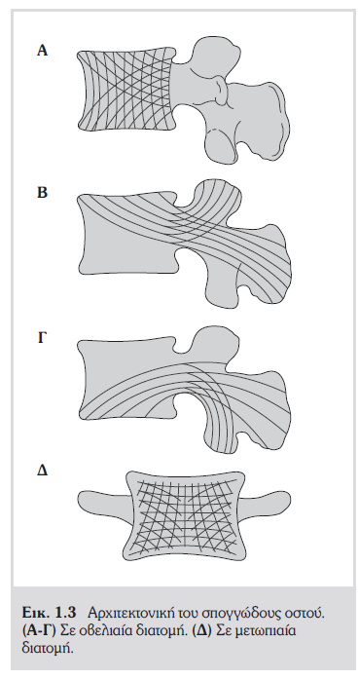
Αρχιτεκτονική του Σπογγώδους (Δοκιδώδους) Οστού

Slide 8
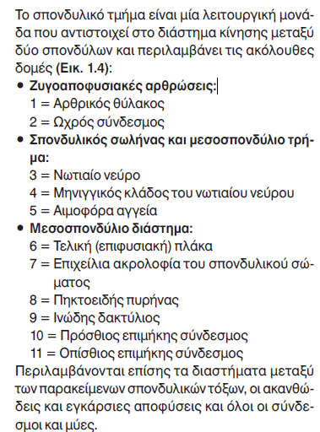
Σπονδυλικό Τμήμα

Slide 9
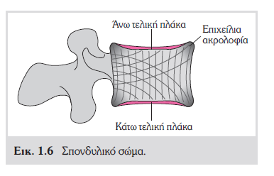

Slide 10
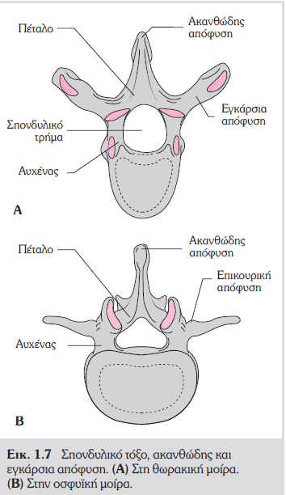
Δομή του Σπονδύλου Σπονδυλικό Σώμα
Το σπονδυλικό σώμα αποτελείται από έναν πυρήνα σπογγώδους οστού που περιβάλλεται από φλοιώδες οστό. Το φλοιώδες οστό είναι πολύ ισχυρό προς τα πίσω και έξω, όπου εκφύονται τα σπονδυλικά τόξα. Η άνω και η κάτω τελική πλάκα σχηματίζουν τη μεταβατική ζώνη μεταξύ του σπονδυλικού σώματος και του μεσοσπονδύλιου δίσκου. Αποτελούνται από χόνδρο και περιβάλλονται από μία οστέινη επιχείλια ακρολοφία.

Slide 11
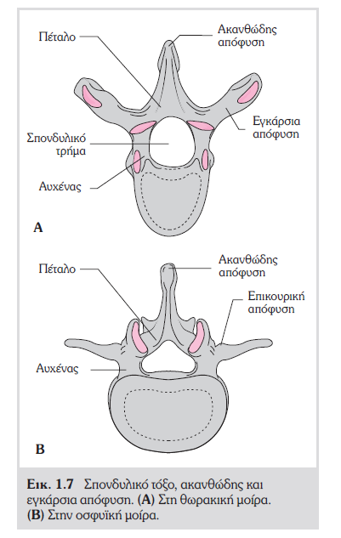

Slide 12
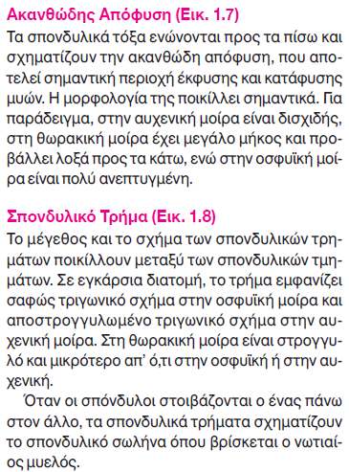

Slide 13
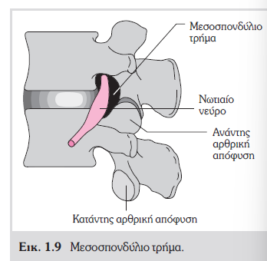

Slide 15
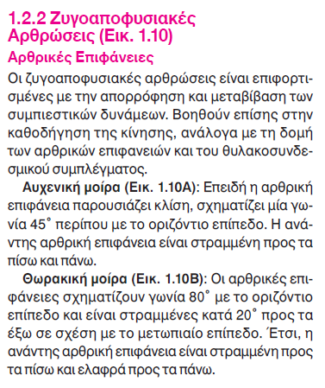

Slide 16
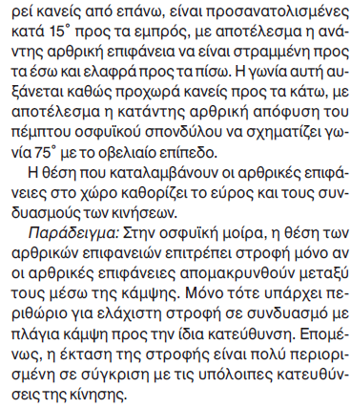
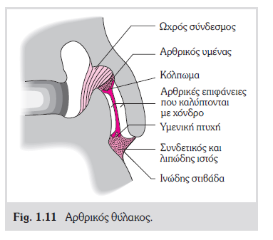

Slide 17
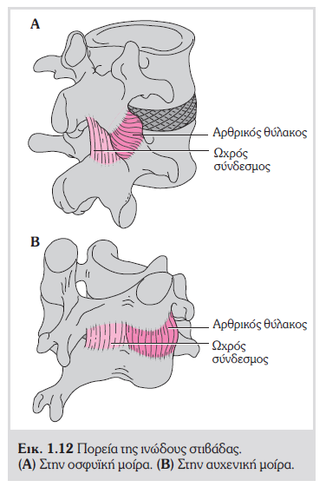

Slide 18
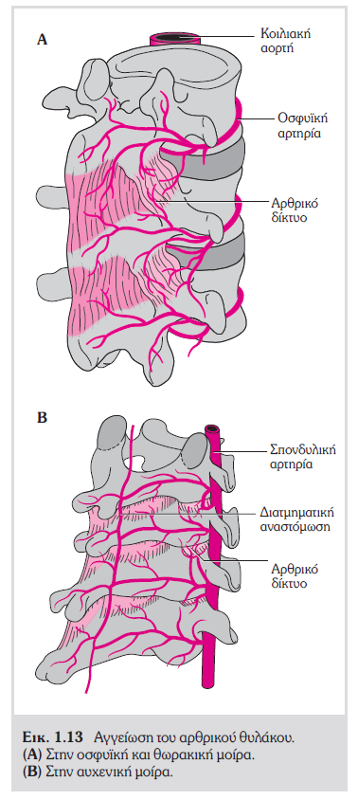

Slide 20
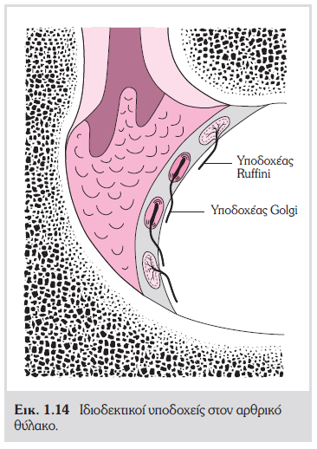
Η Άρθρωση ως Αισθητήριο Όργανο

Slide 21
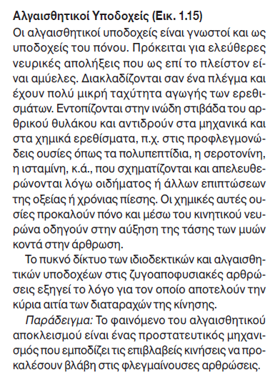

Slide 22
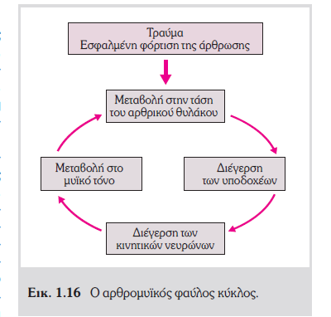

Slide 23
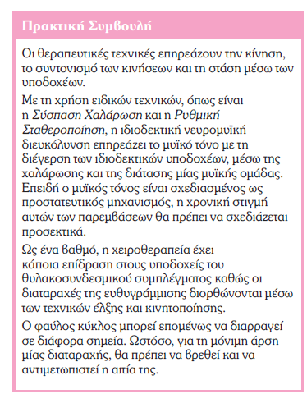

Slide 24
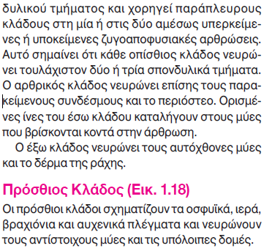
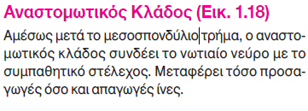
Νεύρωση του Σπονδυλικού Τμήματος

Slide 25
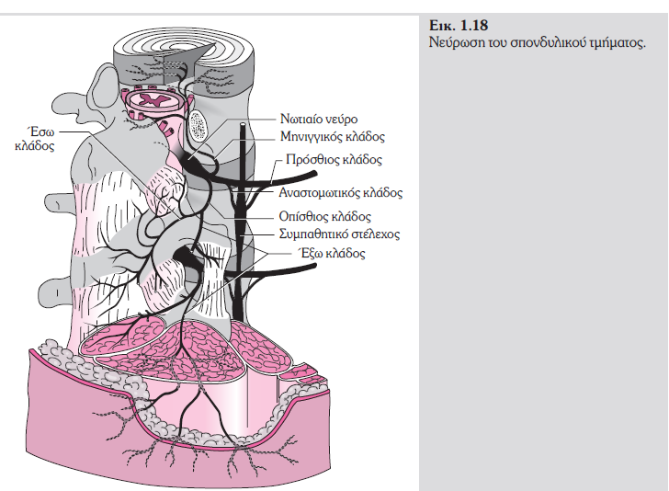

Slide 26
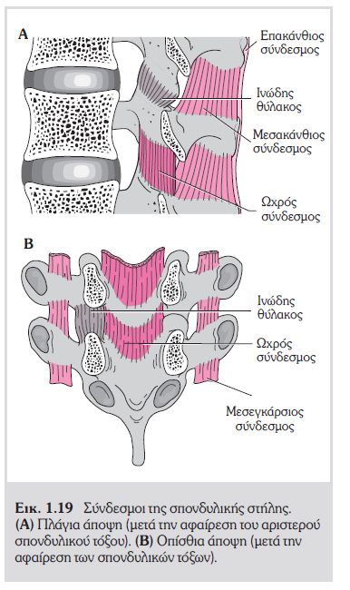
Σύνδεσμοι της Σπονδυλικής Στήλης

Slide 27
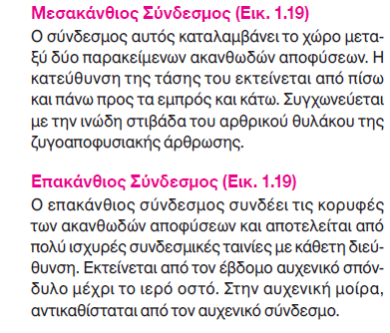

Slide 29
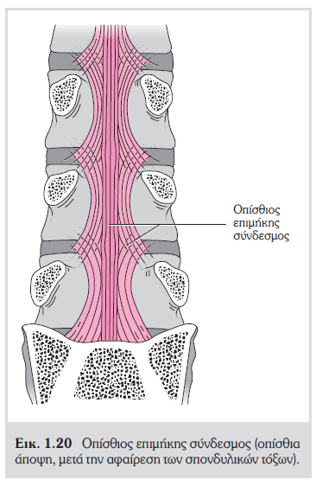

Slide 30
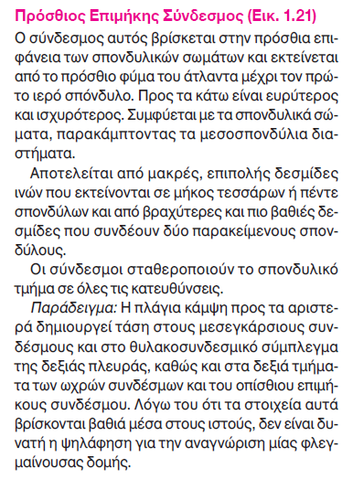
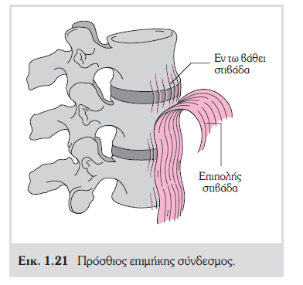

Slide 31
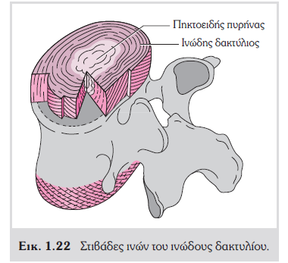
Μεσοσπονδύλιοι Δίσκοι

Slide 32
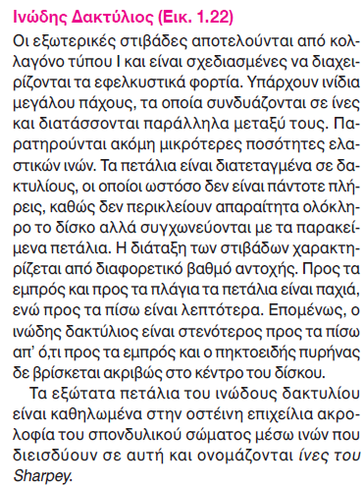

Slide 33
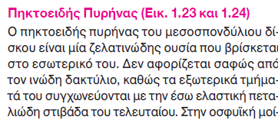
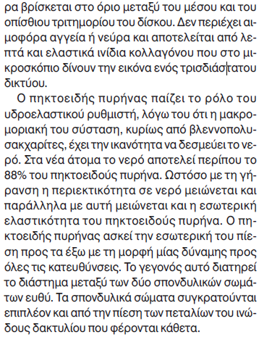

Slide 35
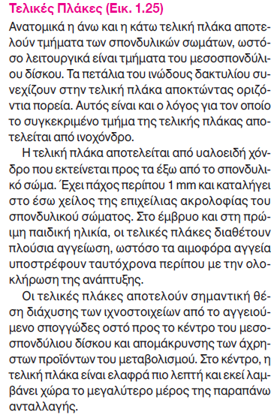
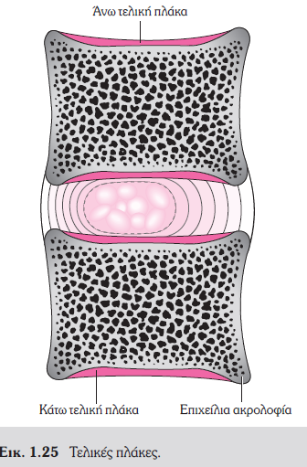

Slide 36
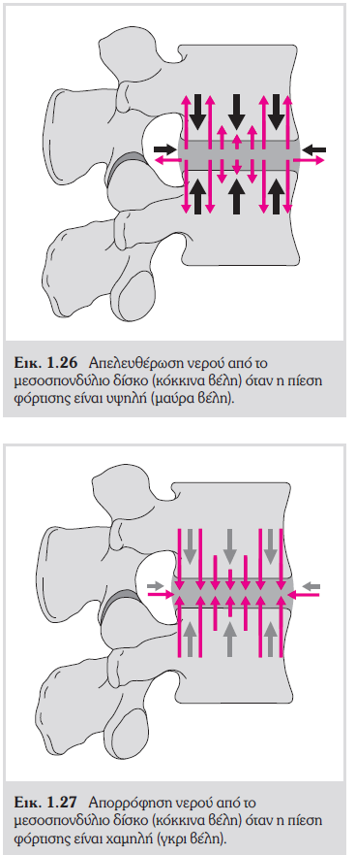

Slide 38
Ενδοδισκική Πίεση

Slide 39
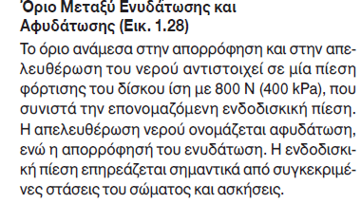
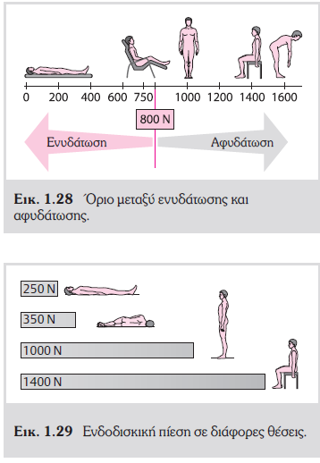

Slide 42
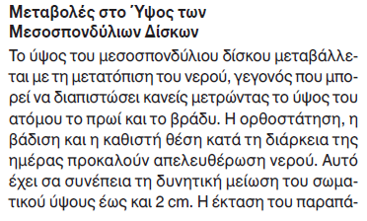
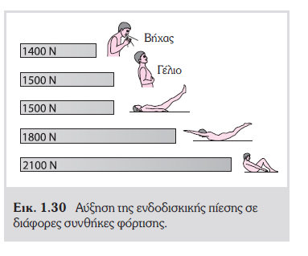
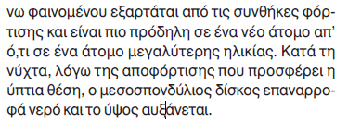

Slide 44
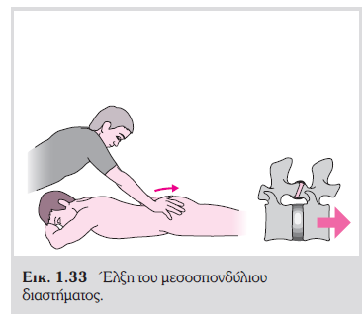

Slide 46
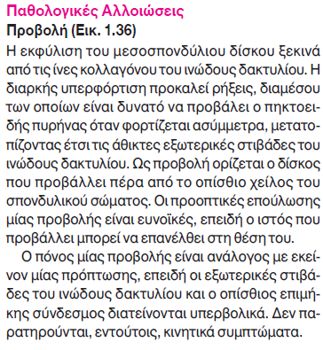
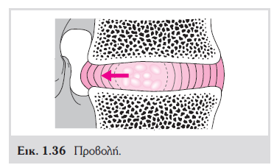

Slide 47
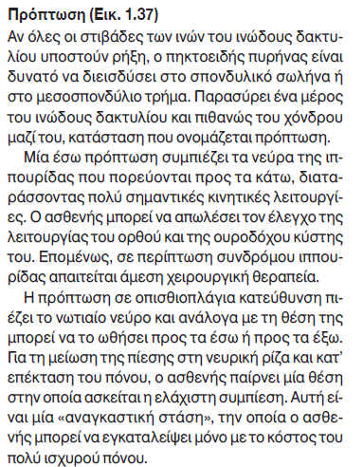
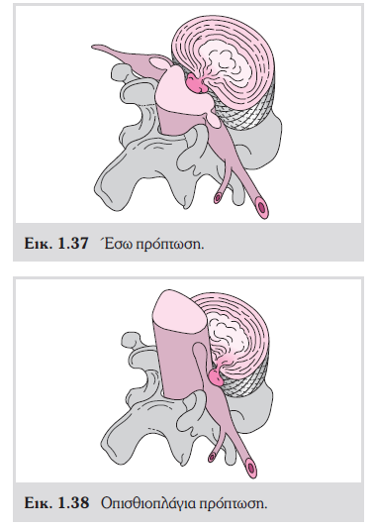

Slide 49
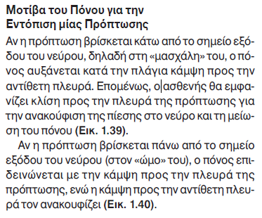
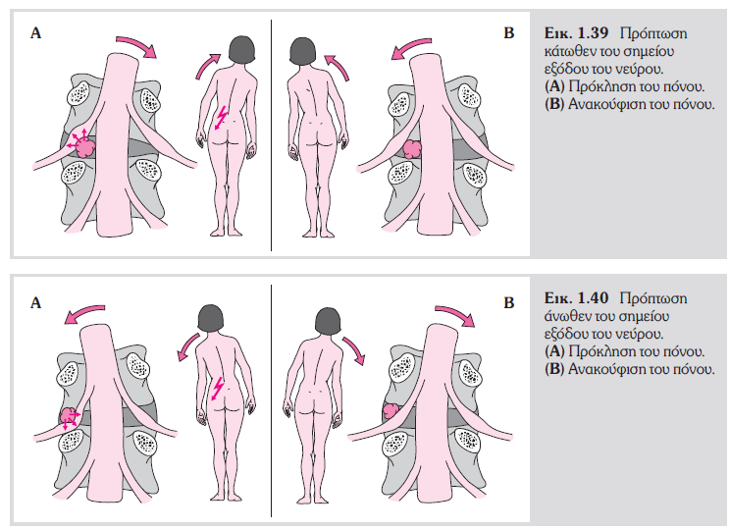

Slide 51
Σας ευχαριστώ!!

